Slide 1
模式识别中的常见聚类算法

Slide 2
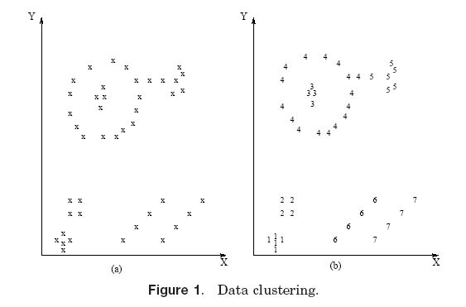
聚类问题的描述（1）

Slide 3


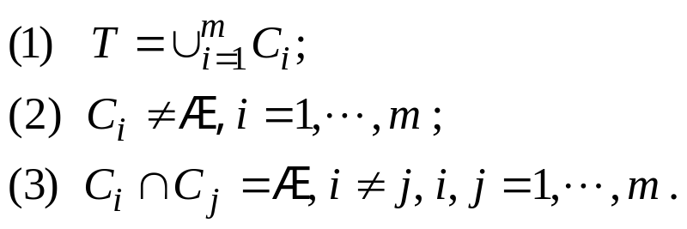
聚类问题的描述（2）
聚类问题：根据给定的数据集，
要求寻找 T上的一个“好”的划分 (划分成m个类； m可以是已知的，也可以是未知的），满足约束条件：

Slide 4

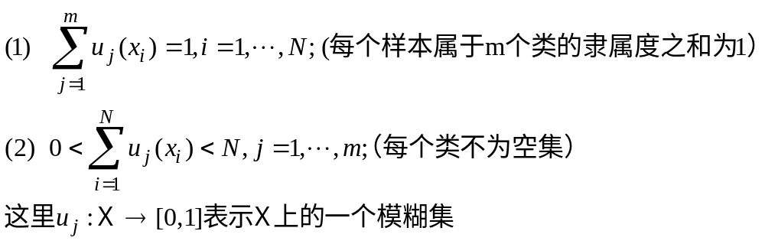
聚类问题的描述（3）
模糊聚类问题：根据给定的数据集，
要求寻找 T上的一个“好”的模糊划分 (划分成m个模糊集），满足约束条件 ：
模糊聚类问题可以看成是前面聚类问题（硬聚类）的一个推广，当u_{j}的值域限制为{0,1}时，模糊聚类就是硬聚类.

Slide 5
聚类问题的要点
样本间的接近度（Proximity Measures）
聚类评价准则：“好”的聚类指什么？
聚类算法
聚类有效性检验（统计假设检验）
聚类结果解释（结合专家知识）
聚类的泛化能力或一致性或抗扰动能力

Slide 6
样本间的接近度度量
差异性度量（Dissimilarity Measure,DM）
  对称性
  自己与自己的差异性最小
  例子：距离差异性度量
相似性度量（Similarity Measure，SM）
  对称性
  自己与自己的相似性最大
  例子：高斯径向基函数

Slide 7
常用的接近度度量
点与点之间
点与集合之间
集合与集合之间

Slide 8
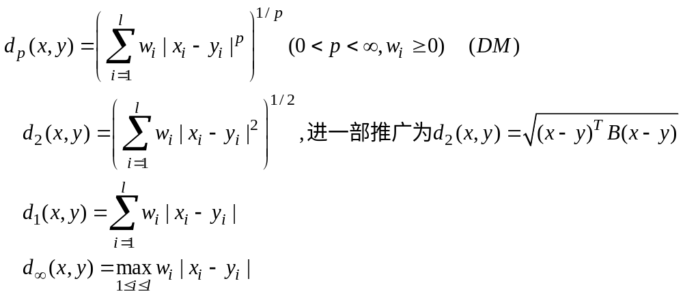
点与点之间——DM

Slide 9
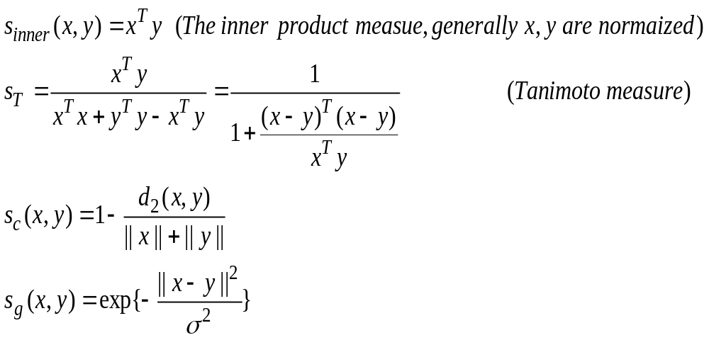
点与点之间——SM

Slide 10
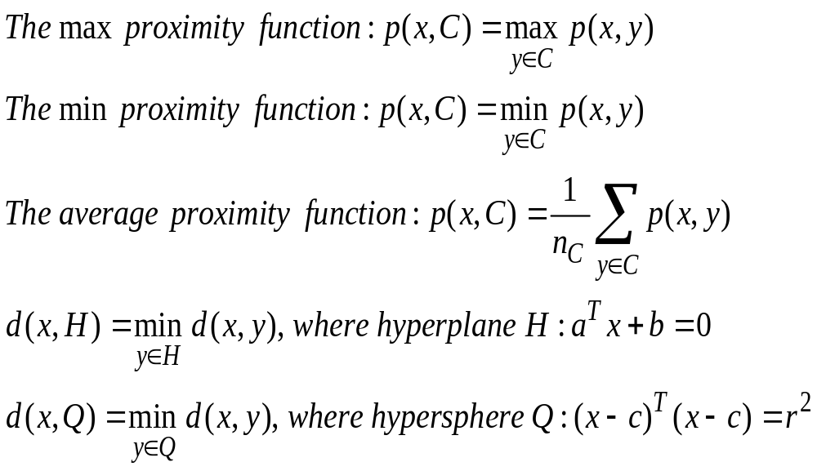
点与集合之间

Slide 11
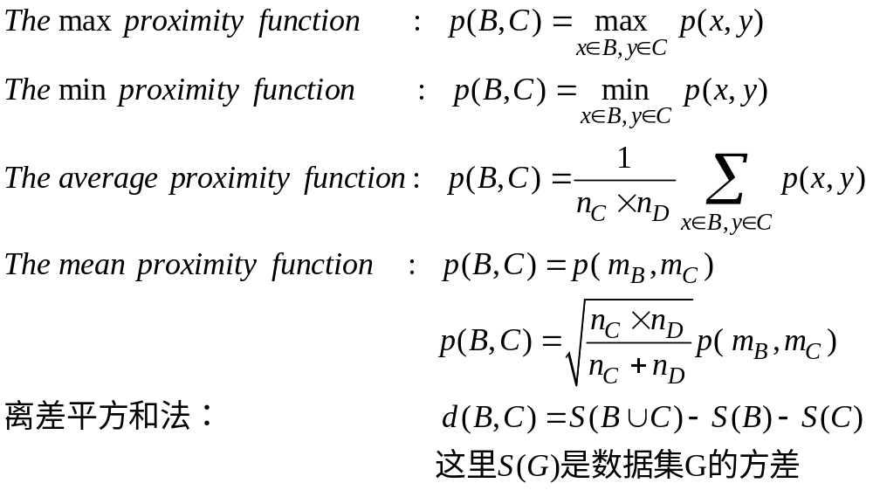
集合与集合之间

Slide 12
聚类评价准则
类内样本间的接近度大，类间样本间的接近度小
…………

Slide 13
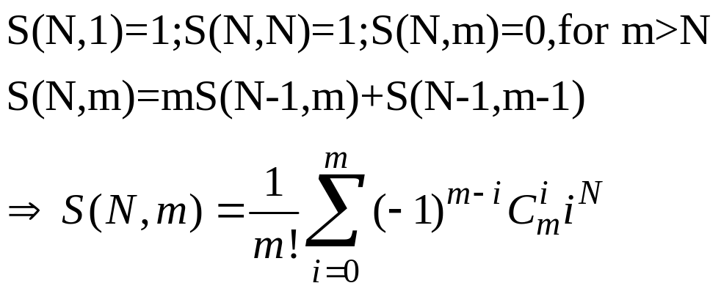
主要聚类算法(1)
N个样本聚为m类的可能聚类数S(N,m):
S(15,3)=2375101;S(20,4)=45232115901
S(25,8)=690223721118368580;S(100,5) ≈10⁶⁸
^{枚举聚类是行不通的！}

Slide 14
主要聚类算法(2)
顺序聚类（Sequential Clutering Algorithms）
分层聚类（Hierachical Clutering Algorithms）
模型聚类（based on cost function optimization)
其他

Slide 15
顺序聚类
最基本的顺序聚类算法
  （1）第1个样本归为第1类；
  （2）计算下一个样本到己有类的最短距离，若其距离小于给定的域值，则将该样本归为其对应的类，否则增加一个新类，并将该样本归为新类。
  （3）重复（2），直到所有样本都被归类。
特点
  聚类结果与样本的顺序和给定的域值有关；
  聚类速度快

Slide 16
分层聚类
将数据对象按层次进行分解，形成一个分层的嵌套聚类(聚类谱系图或聚类树状图)，可分为
  凝聚算法（Agglomerative Algorithms）
    开始将每个对象作为一个类，然后相继地合并上轮中最相近的两个类，直到所有的类合并为一个类或者达到某个终止条件。
  分裂算法（Divisive Algorithms）
    开始将所有对象置于一个类中；然后将上轮的每个类按某个准则分裂为两类，在从中选择其中最好的一个分裂，作为该轮的类分裂；直到每个对象都在单独的一个类中或达到某个终止条件。
缺点在于一旦一个合并或分裂完成，就不能撤销，导致分层聚类方法不能更正错误的决定。

Slide 17
分层（凝聚）聚类的一些结论
聚类结果和样本点间距离函数以及类间距离函数的关系：
  一般来讲，最短距离法使用于长条状或S形的类，最长距离法，重心法，类平均法，离差平方和法适用于椭球型的类。
  我们用Dk表示第k次并类操作时的距离，如果一个系统聚类法能够保证{Di}是单调上升的，那么我们称之为具有单调性。可以证明，最短距离法，最长距离法，类平均法，离差平方和法具有单调性，重心法和中间距离法不具有单调性。从聚类谱系图中可以看出，不具有单调性表现为出现一个凹陷，并且不容易划分类。

Slide 18
分层（凝聚）聚类的一些结论
  有人从极端距离矩阵的观点出发，认为相比于其他方法，类平均法既不太浓缩，也不太扩张，比较适中；因而从空间的浓缩和扩张的角度，他们推荐类平均法。
  有人证明与初始距离矩阵A最接近的极端距离矩阵，恰好是使用最短距离法得到的极端距离矩阵，而其他的凝聚型分层聚类法都不具有这个最优性质。从这个角度出发，最短距离法比较受到推崇。

Slide 19
模型聚类
K-means Clustering
K-中心点聚类
模糊K-均值聚类或ISODATA
………

Slide 20
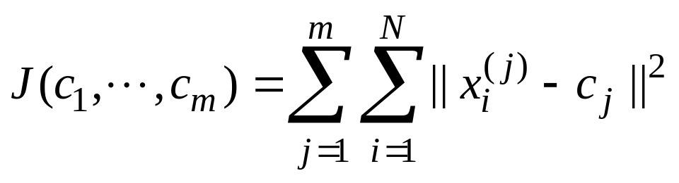

K-means Clustering—模型
将N个样本{x₁,…,x_{N}}划分到m个类{C₁,…,C_{m}}中，最小化评分函数
这里 c₁,…,c_{m} 是C₁,…,C_{m}的质心， 是划分到类C_{j}的样本

Slide 21
K-means Clustering—实现
随机选择m个样本点作为m个初始质心c₁,…,c_{m} ；
按距离最近原则，将所有样本划分到以质心c₁,…,c_{m}为代表的m个类中；
重新计算m个类的质心c₁,…,c_{m}；
重复（2）和（3）直到质心c₁,…,c_{m} 无改变或目标函数J(c₁,…,c_{m} )不减小。

Slide 22
K-means Clustering—特点
优点：
  当类密集，且类与类之间区别明显（比如球型聚集）时，聚类效果很好；
  强的一致性
  算法的复杂度是O(Nmt)(t为迭代次数)，对处理大数据集是高效的。
缺点：
  结果与初始质心有关；
  必须预先给出聚类的类别数m；
  对“噪声”和孤立点数据敏感，少量的这些数据对平均值产生较大的影响；
  不适合发现非凸面形状的聚类

Slide 23
K-中心点聚类
避开k-均值聚类对“噪声”和少数孤立点的敏感性，将类中各个对象的平均值（质心）更改为类中各个对象的中心点。
但运算代价比k-均值聚类大。

Slide 24
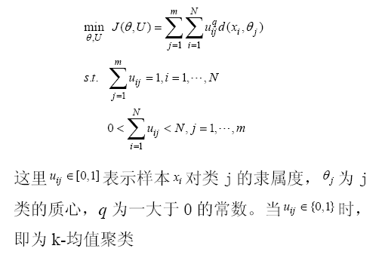
模糊k-均值聚类（ISODATA）

Slide 25
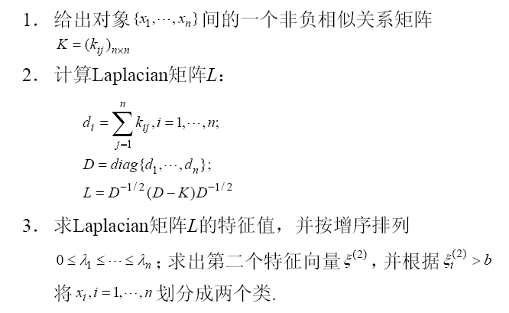
谱聚类

Slide 26
谱聚类
可以看成是特征空间中的聚类问题
原空间不具备球型（或椭球型）的聚类问题，可通过映射将其转化为特征空间中的球型（或椭球型）聚类问题

Slide 27
基于密度的方法
Step 1: 寻找数据集中的核心对象(即其-邻域包含较多对象的对象) p1,…,pm，形成以这些核心对象为代表的类；
Step 2:反复寻找从这些核心对象直接密度可达的对象（在核心对象的-邻域中），这期间可能涉及一些密度可达类的合并，该过程直到没有新的点可加入到任何类中时结束。

